Slide 1
体験予約システム
当日の空き状況
事務局・会社担当者 共通
予約システムの操作マニュアルをお読みいただいている前提で書いています ／ 日時はすべて日本時間です
Notes:
ログインのしかたや画面の基本は、予約システムのマニュアルをご覧ください。

Slide 2
1
この機能がある理由
予約システムは、当日の残数を知りません
当日券は紙でお渡しするため、システムは実際の残数を知りません
例: 定員 20 名・予約 12 名の回で、当日券を紙で 8 枚お配りした
→ システムは「残り 8 名」と言いますが、実際は満席です
予約システムの残席数は、いっさい表示しません
当日の実態と合わないためです。この機能が存在する理由そのものです
✓
表示されるのは、各社からご連絡いただき、人が入力した内容だけ
入力されなければ何も出ません。こまめな更新が、そのまま画面の価値になります
✓
だからこそ、いちばん困るのは「◎のまま更新が止まること」です。
来場者が、すでに満席のブースに向かってしまいます。
当日の空き状況 操作マニュアル
1
Notes:
満席になった瞬間の ✕ が、この機能でいちばん価値のある 1 クリックです。

Slide 3
2
記号の意味
4 つの記号と、整理券の残数
◎
今すぐ参加できます
整理券の残数（任意）
一緒に登録できます。
「△ 残数わずか（残り 6 枚）」
のように併記されます。
◯
残席にゆとりがあります
△
残数わずか
記号が主、数字が従
残数は登録した直後に
変わることがありますが、
◎ や ✕ はしばらく正しいまま。
迷ったら記号だけで結構です。
✕
残数なし
残数に 0 を入れると、記号は自動的に ✕ になります。
「◎なのに残り 0 枚」という矛盾が画面に出ないようにするためです。
当日の空き状況 操作マニュアル
2

Slide 4
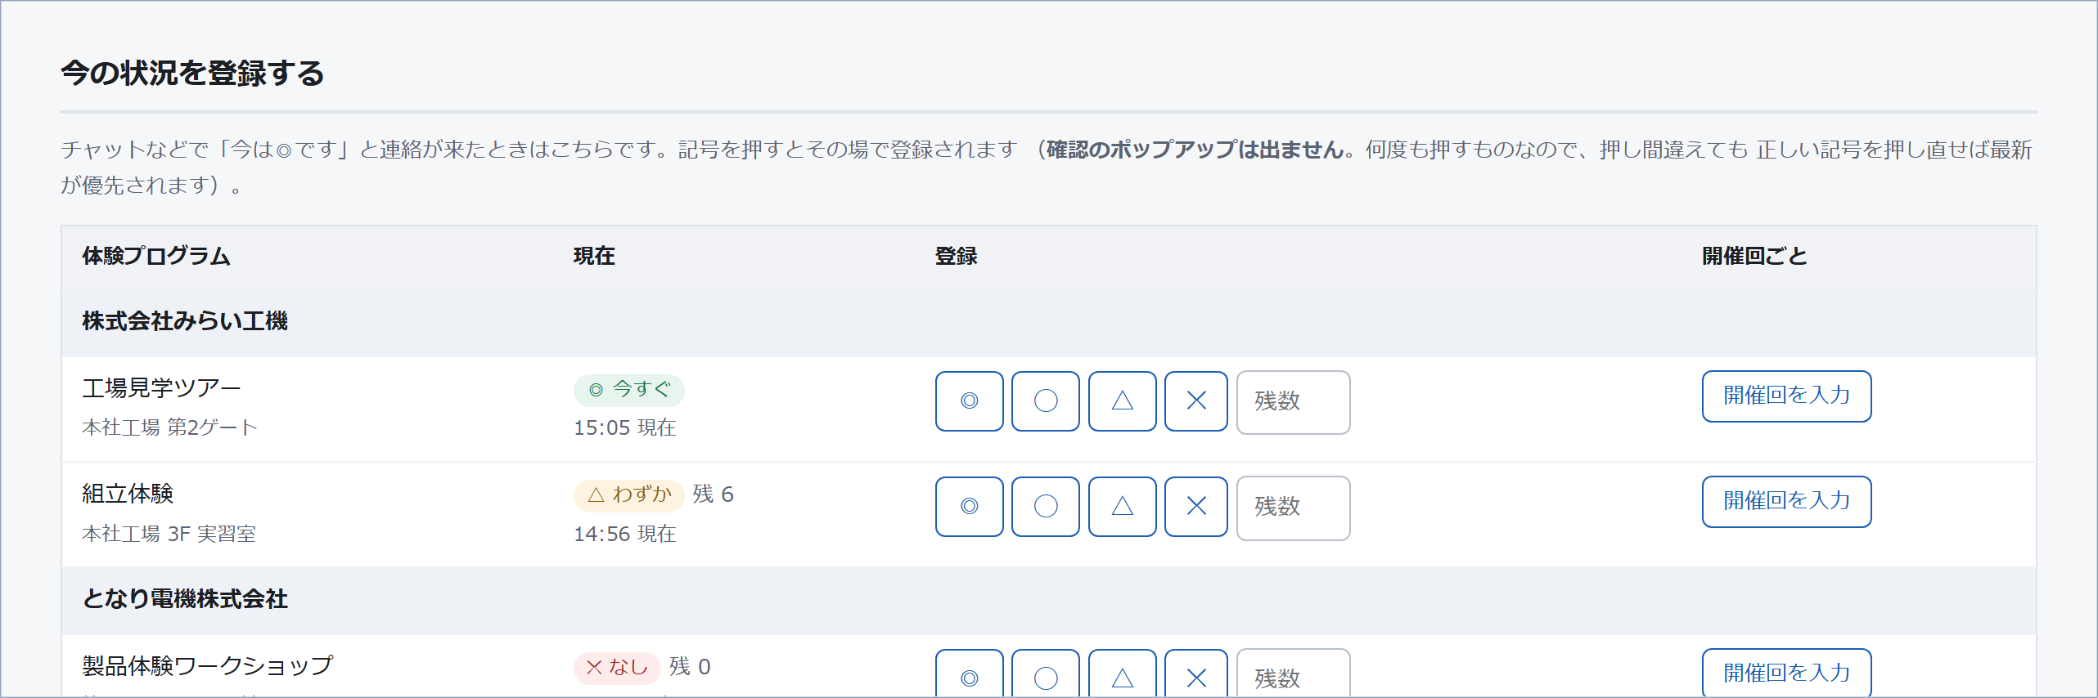
3
登録する ① 今の状況
チャットで「今は◎です」と届いたとき。管理画面の「空き状況」
1
記号を押すと、その場で登録されます
残数も入れる場合は、記号を押す前に「残数」欄に数字を入れてください
2
確認のポップアップは出ません
何度も押すものなので、毎回確認を求めると押されなくなるためです
3
押し間違えても、正しい記号を押し直せば大丈夫
いちばん新しい登録が優先されます。取り消しの操作は要りません
当日の空き状況 操作マニュアル
3
Notes:
会社担当者には自社の体験プログラムだけが表示されます。90 分以上更新がないものには「⚠ 古い」が付きます。

Slide 5
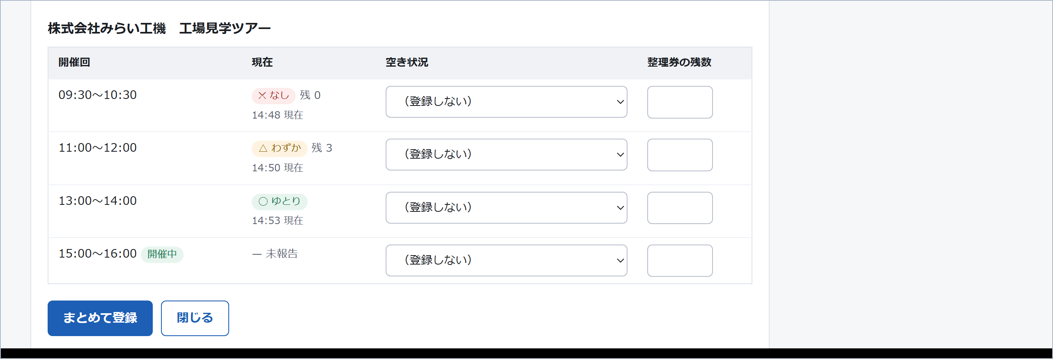
4
登録する ② 開催回ごと
整理券の状況を貼った開催回一覧表の写真が届いたとき
1
並びは開催時刻順。紙の一覧表と同じ順序です
上から順に写していけます。転記ミスは、紙と画面で順番が違うときにいちばん起きます
2
記号を選んでいない行は登録されません
写真に写っていない回は「（登録しない）」のままにしてください
「（登録しない）」のままにした行は、前の内容がそのまま残ります。消えるわけではありません。
当日の空き状況 操作マニュアル
4

Slide 6
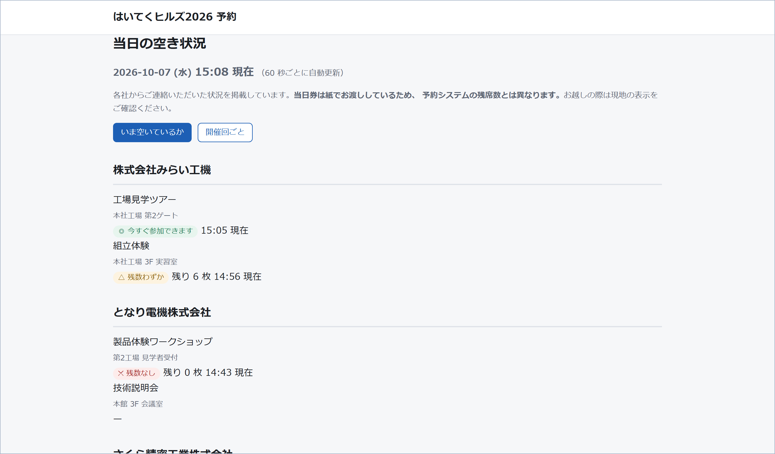
5
来場者に見えている画面
（サイトのURL）/vacancy ログイン不要・60 秒ごとに自動更新
「—」は未報告です
「空きがない」という
意味ではありません。
90 分で「古い」
更新がないものには
「⚠ 情報が古い可能性が
あります」が付きます。
2 つの見かた
「いま空いているか」と
「開催回ごと」をタブで切替
当日の空き状況 操作マニュアル
5

Slide 7
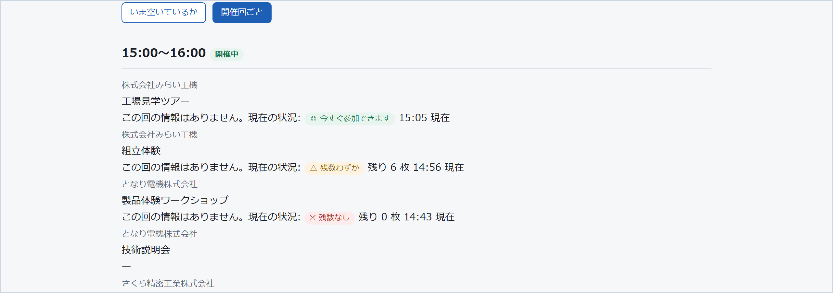
6
開催回ごとのビュー
「15:00 の回はまだ取れるか」に答える画面。終わった回は出ません
その回の登録がない場合は、代わりに「現在の状況」が出ます
組立体験 この回の情報はありません。現在の状況: △ 残数わずか（残り 6 枚）
回のことは分からなくても、そのブースが今どうなのかは分かるためです。別の情報だと分かるようにラベルを変えています。
当日の空き状況 操作マニュアル
6

Slide 8
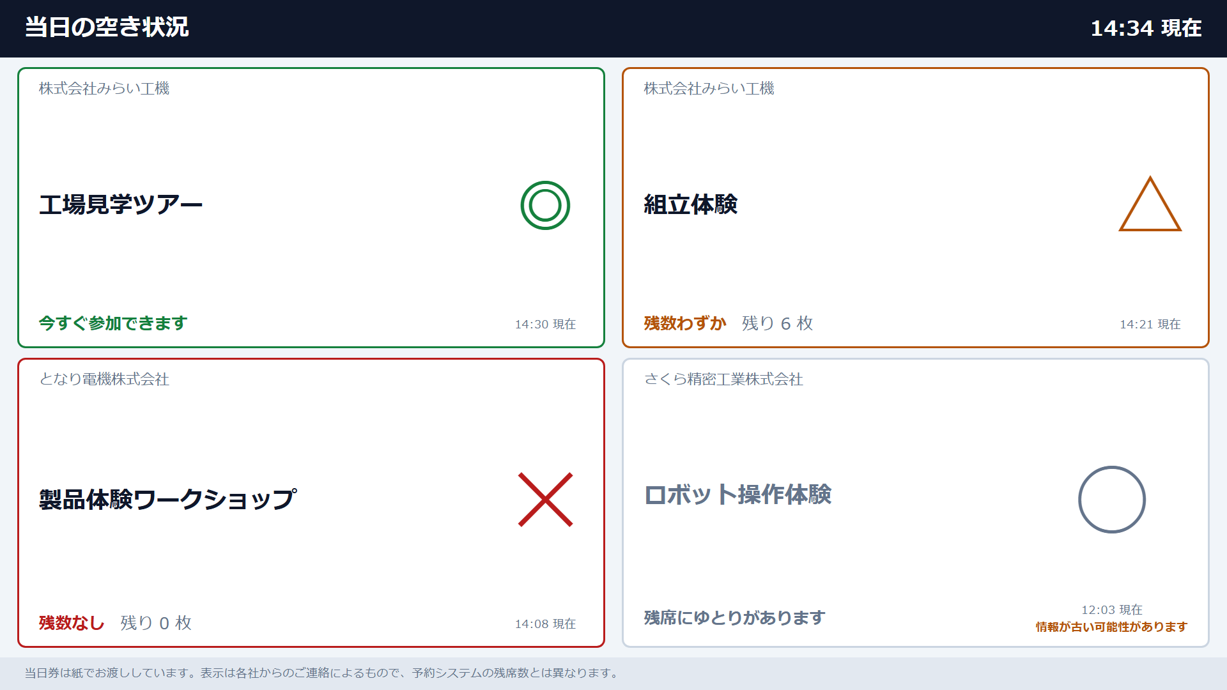
7
サイネージ（事務局）
会場のディスプレイに映す。操作は不要です
映しかた
ブラウザを全画面にして
（サイトのURL）/vacancy
?display=signage を開くだけ
放置して構いません
8 件ずつ 20 秒で自動送り。
自動で最新になります。
停電後も電源を入れ直すだけ。
調整する
&per=6 1 画面の件数
&interval=30 切替の秒数
未報告は出しません／90 分超は灰色。無人の時間が長く、古い ◎ の害がいちばん大きい画面です。
当日の空き状況 操作マニュアル
7

Slide 9
8
当日の流れ
事務局と、会社担当者それぞれ
事務局
会社担当者
1
各社に連絡をお願いすると周知
1
「空き状況」を開く（自社のぶんだけ）
2
サイネージを全画面で表示
2
状況が変わったら記号を押す
3
チャットの連絡を入力
3
満席になったら忘れずに ✕
4
写真が届いたら転記
満席の瞬間の ✕ が、いちばん価値のある 1 クリック
◎ のまま止まると、来場者は
満席のブースに向かいます。
5
「⚠ 古い」が増えたら連絡を促す
当日の空き状況 操作マニュアル
8

Slide 10
9
「—」と「✕」は違います
来場者にも、この違いが伝わるようにしています
まだご連絡をいただいていません
空きがあるかどうか、分かっていない状態です
—
残数なし、とご連絡をいただきました
確かめたうえで、空きがないと分かっている状態です
✕
公開ページの下部にも、この説明を出しています。
「『—』は、その時点でご連絡をいただいていないことを表します。空きがないという意味ではありません。」
間違えて登録したときは
正しい内容で登録し直してください。いちばん新しい登録が公開されます。登録はすべて履歴に残ります。
当日の空き状況 操作マニュアル
9

Slide 11
困ったときは
画面のメッセージで解決しない場合は、事務局にご連絡ください。
お伝えいただくと、原因を特定しやすくなります
操作した画面 ／ 押したボタン ／ 表示されたメッセージ ／ おおよその時刻
10

